Slide 1


خريطة المركز القومي للبحوث التربوية والتنمية
NATIONAL CENTER FOR EDUCATIONAL RESEARCH AND DEVELOPMENT
المركز القومى
للبحوث التربوية والتنمية
NCERD

Slide 2
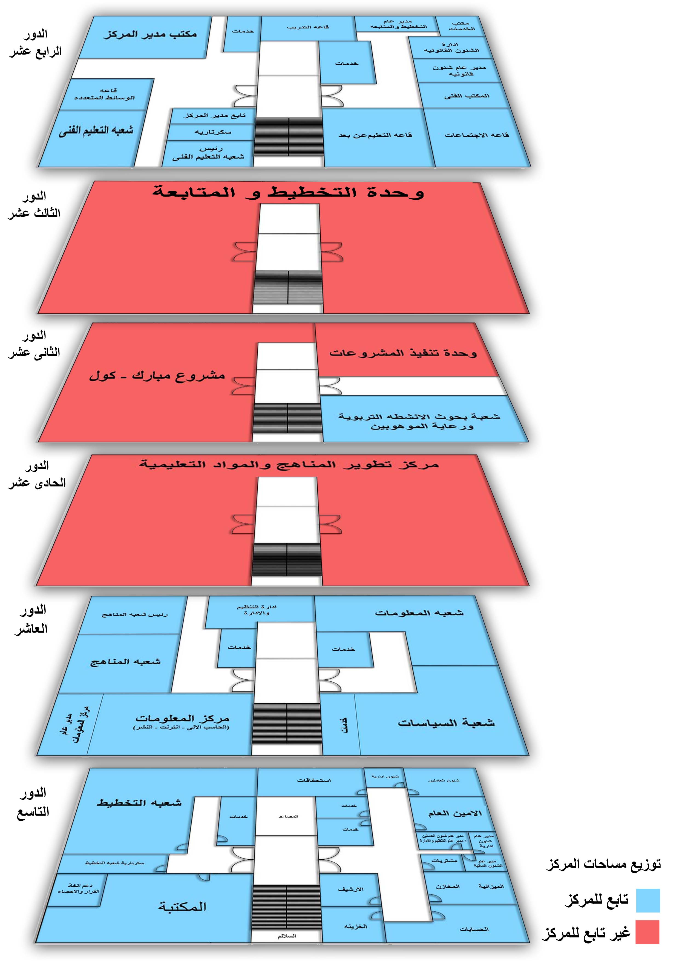

Slide 3
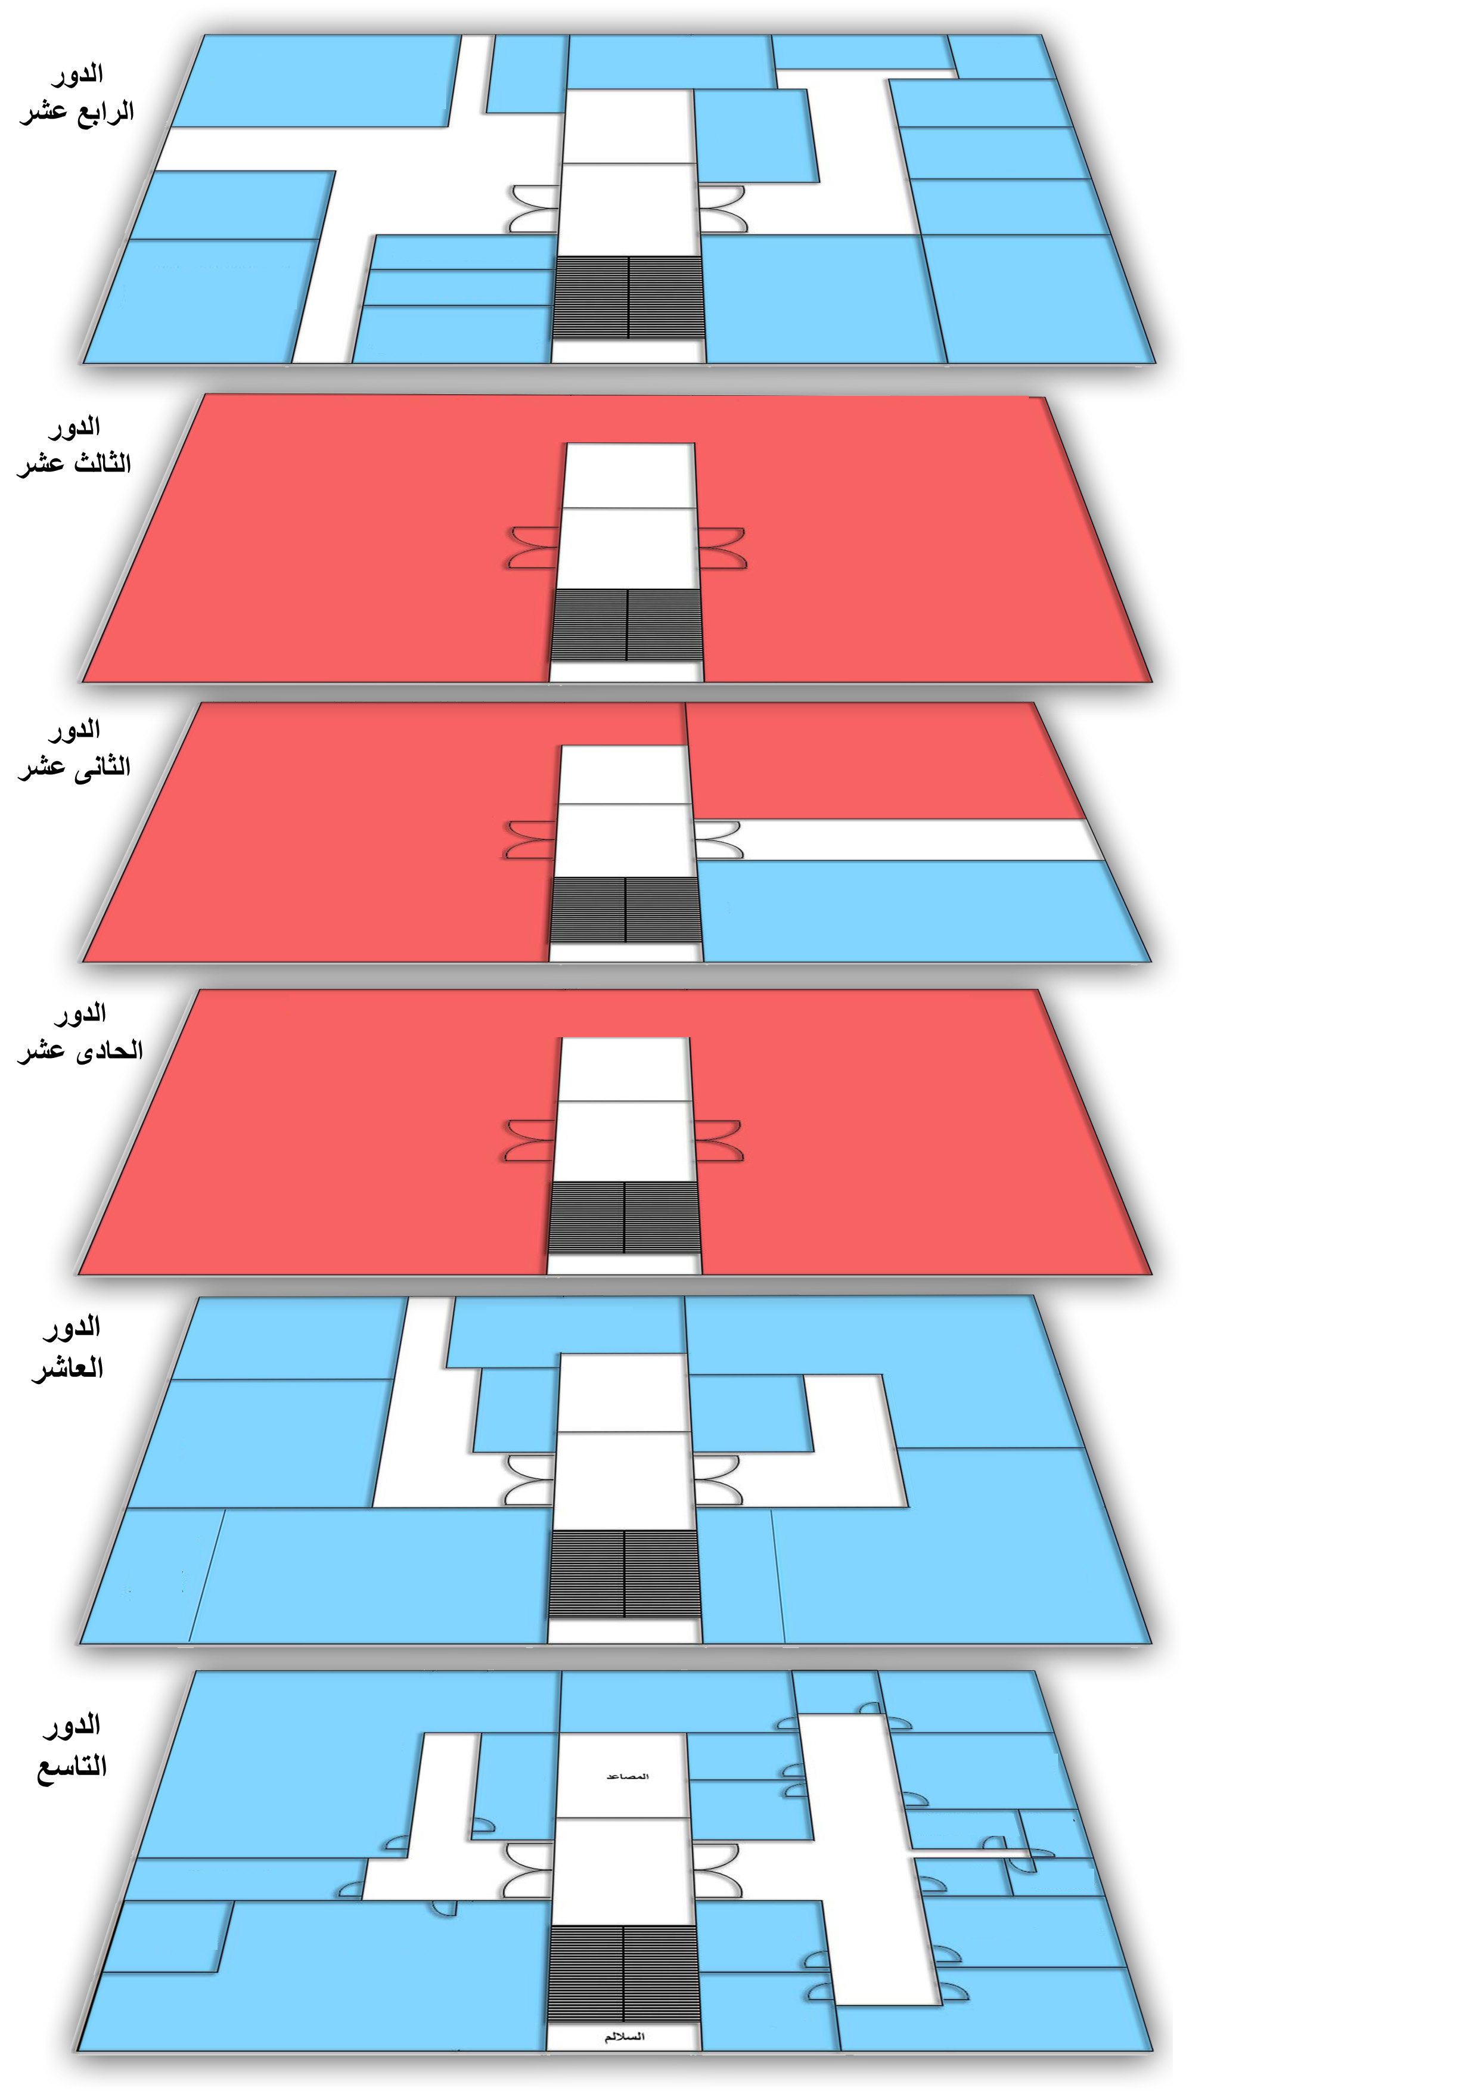

Slide 4
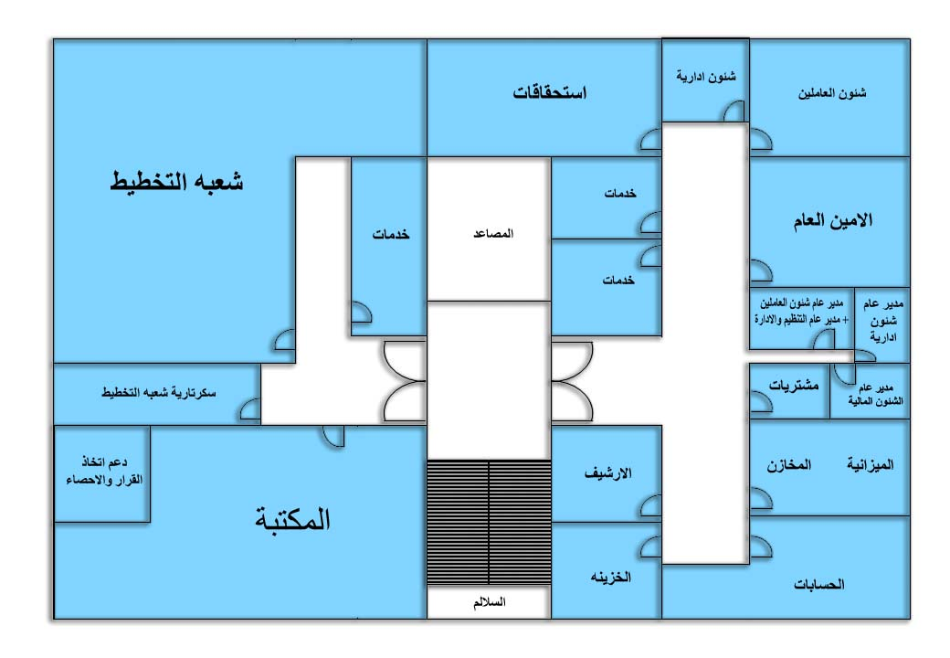
الدور التاسع

Slide 5
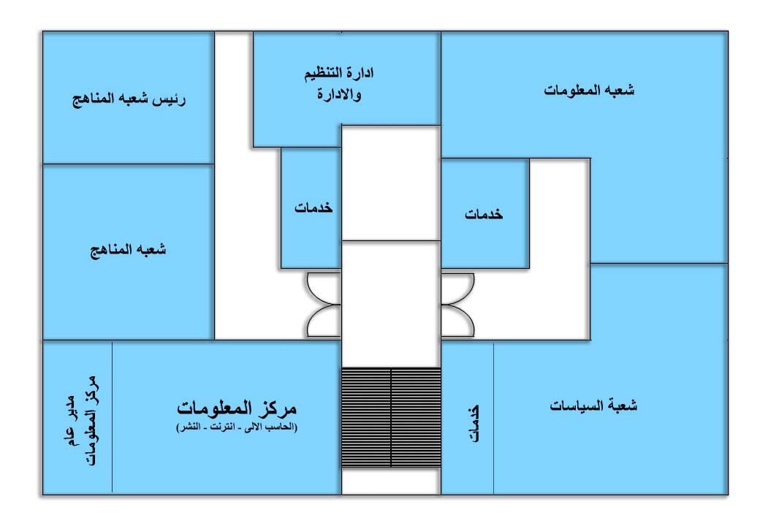
الدور العاشر

Slide 6
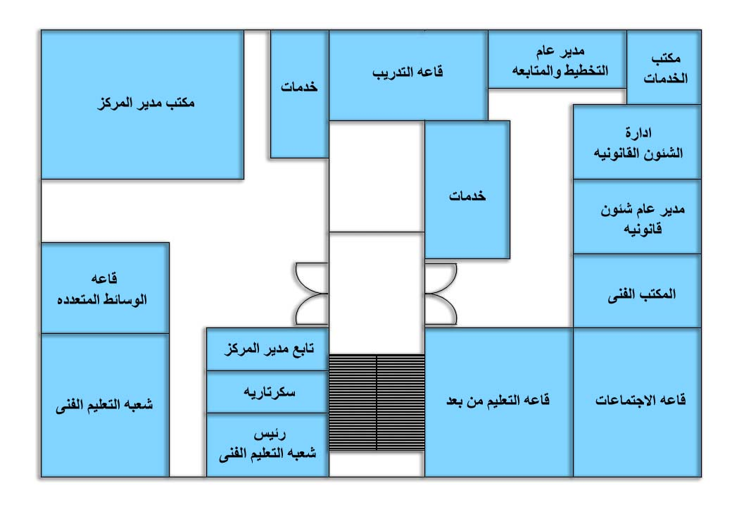
الدور الرابع عشر

